Slide 1
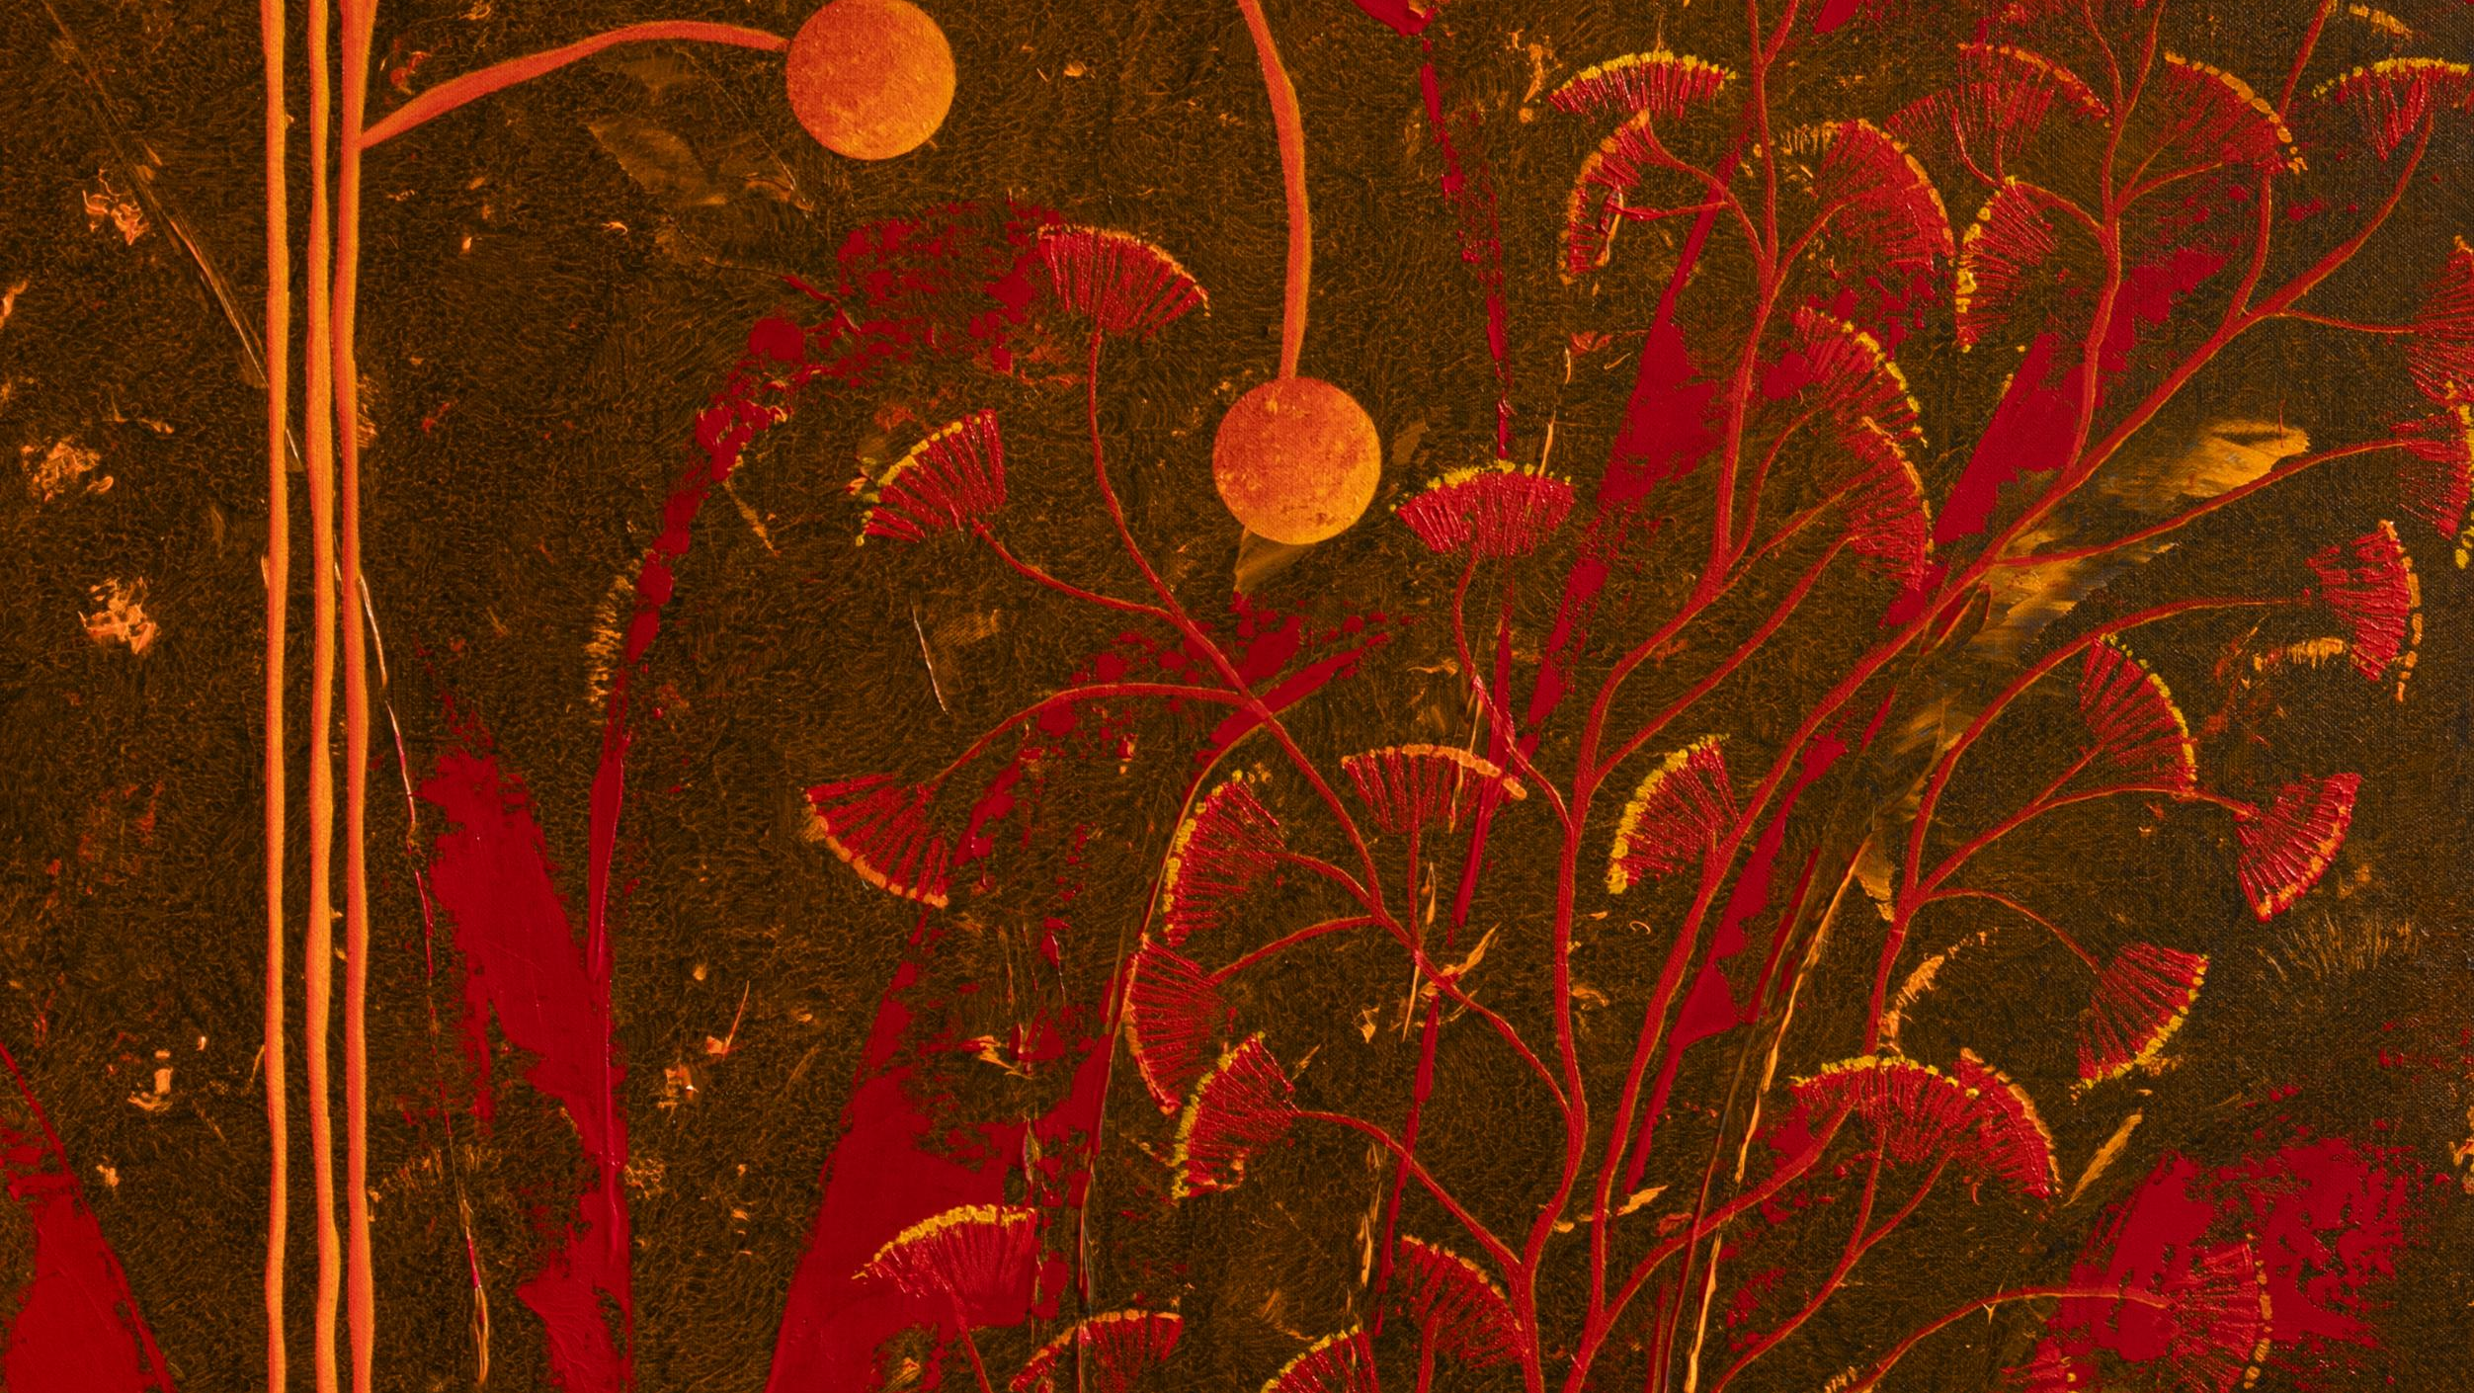
Would you change?
What chain reaction would cause an effect?
If you saw the face of God and love, would you change?

Slide 2
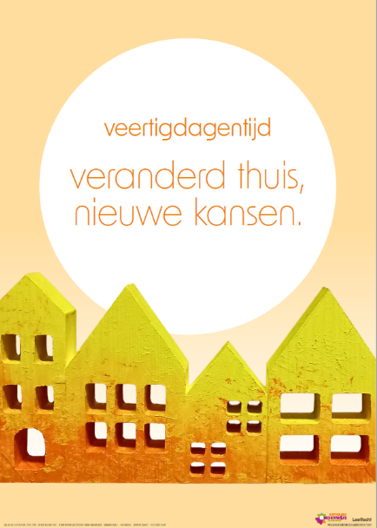

Slide 3
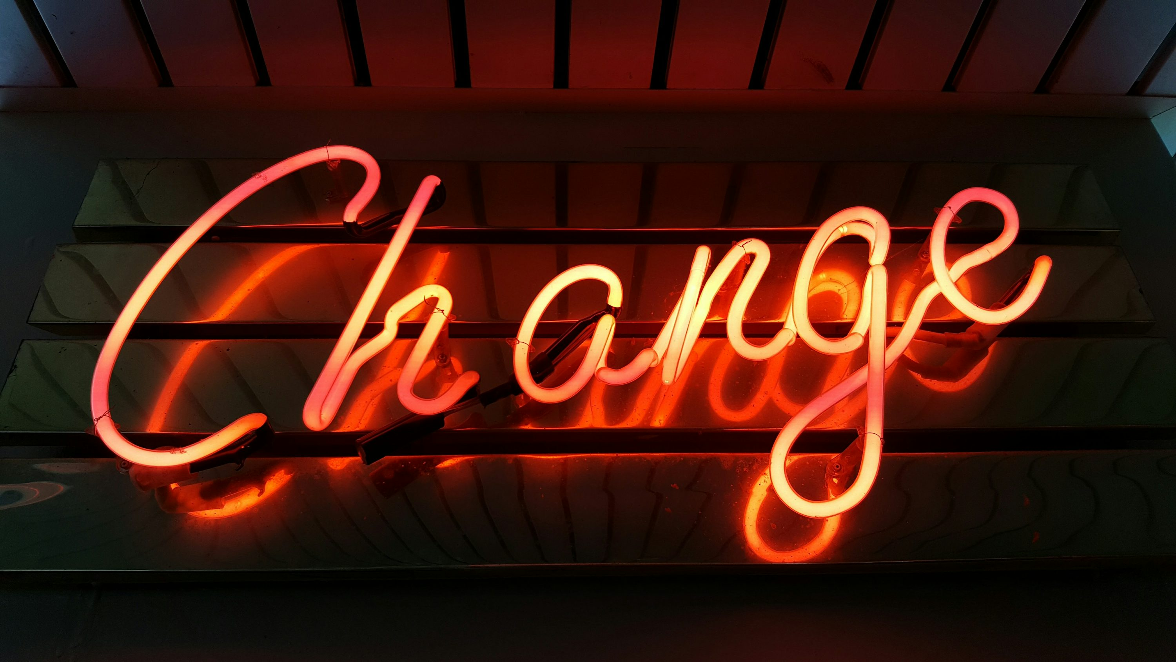

Slide 4
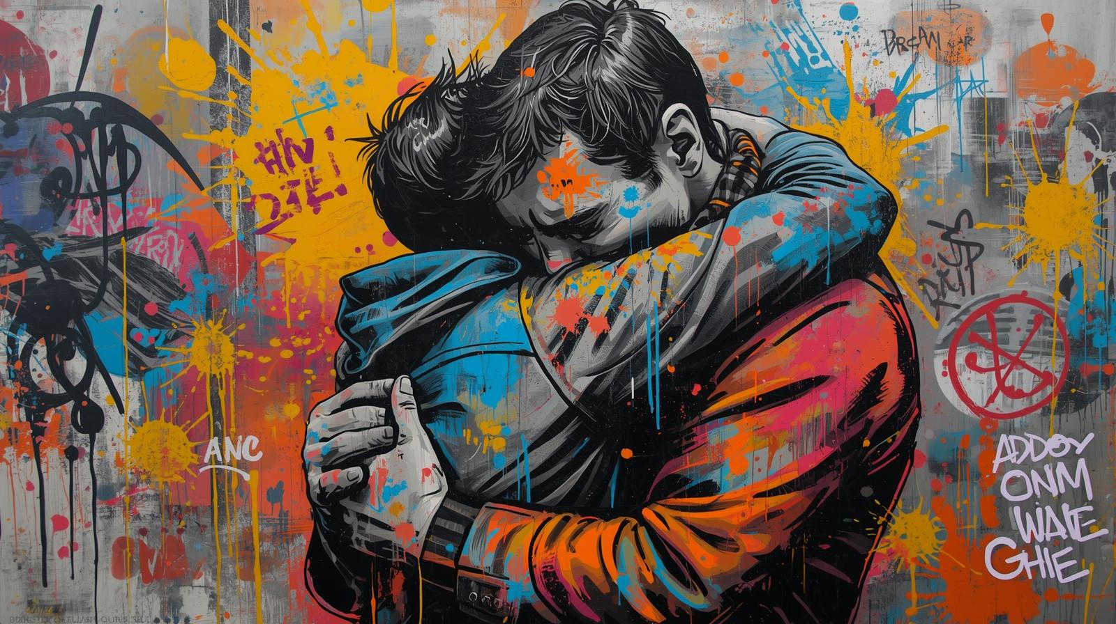

Slide 5
“Want je bent terug – helemaal terug – van heel ver weggeweest”
“Het komt wel goed, het komt wel goed. Geloof me maar, het komt wel goed”
Video nog in te voegen
(https://www.youtube.com/watch?v=SjP43_j8tng&list =RDSjP43_j8tng&start_radio=1)

Slide 6
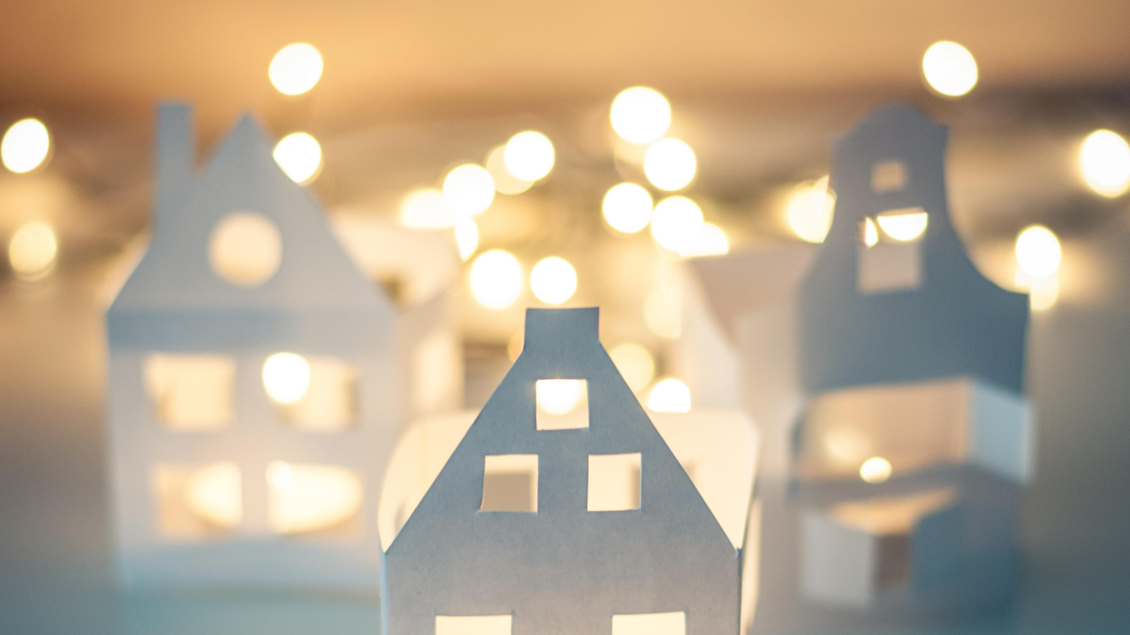
Dat ze nieuwe kansen krijgen en veranderd thuis mogen komen

Slide 7
Mijn hart gaat uit naar élke mens.
Ik wil niet dat er ook maar één van hen verloren gaat.
Ik zoek. Ik vind. Ik wacht. Ik klop. Ik geef niet op.

Slide 8
